Slide 1



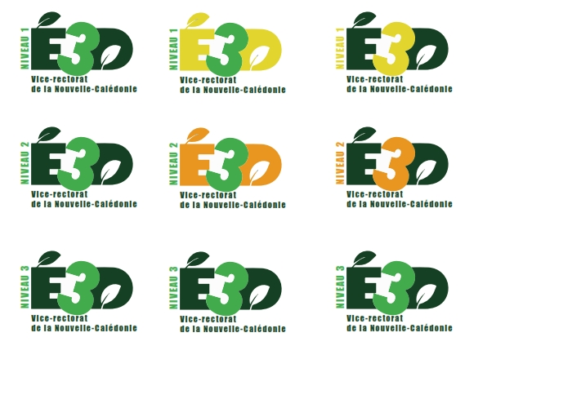
Cérémonie de remise des labels E3D:
‘Etablissement en Démarche de Développement Durable’ jeudi 19 septembre 2019 – Gouvernement de la Nouvelle-Calédonie
« Ça y est, l'Éducation nationale n'est plus un mammouth, c'est un peuple de colibris »
(nom d’un mouvement qui encourage chacun à faire sa part pour contribuer à la transition écologique ndlr) »
Jean-Michel Blanquer, ministre de l’Education Nationale,
août 2019

Slide 2
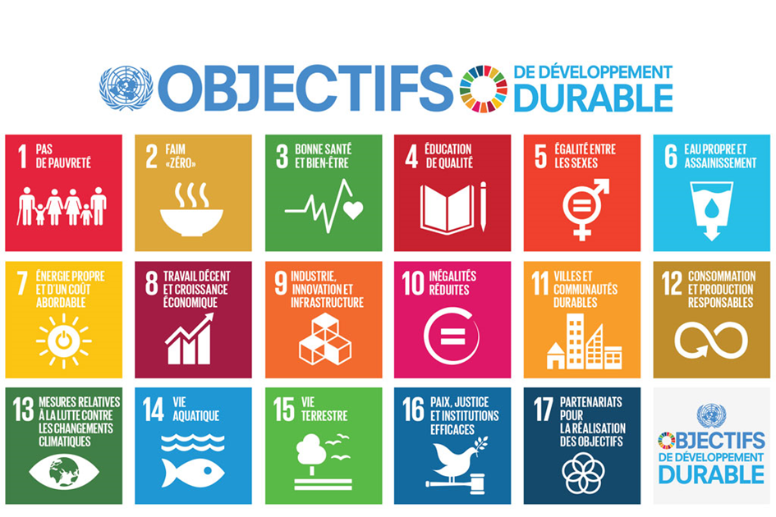
A l’échelle mondiale de l’UNESCO:
‘Penser global, Agir local’

Slide 3
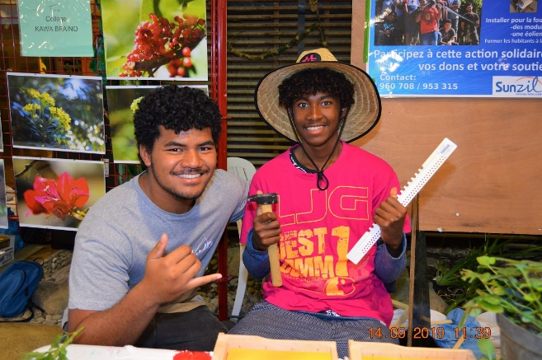
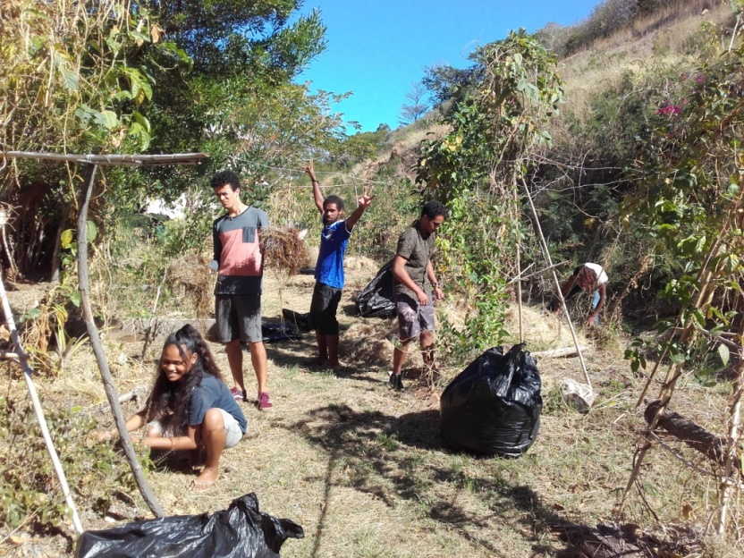
A l’échelle nationale:
Une École engagée pour le développement durable et la transition écologique
L'éducation nationale est pleinement mobilisée dans la lutte contre le changement climatique et en faveur de la biodiversité. La rentrée 2019 met pleinement en application ces objectifs.
Les élèves sont appelés à être des acteurs majeurs de la transition écologique, et les écoles et établissements des lieux exemplaires de la protection de l'environnement.
Jean-Michel Blanquer a rappelé lors de la rentrée d’août 2019, l'engagement de l'éducation nationale envers l’Education au Développement Durable (EDD).

Slide 4
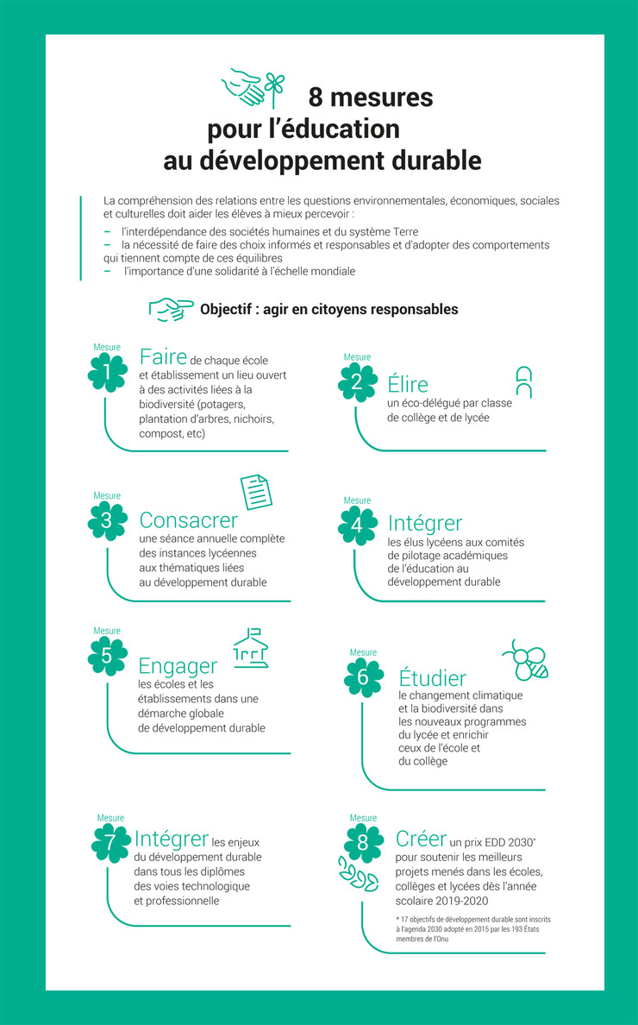
« Les nouveautés 2019 »

Slide 5
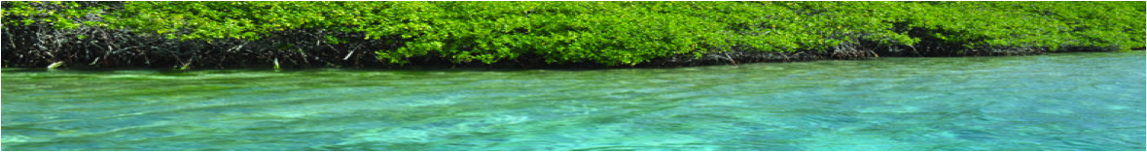
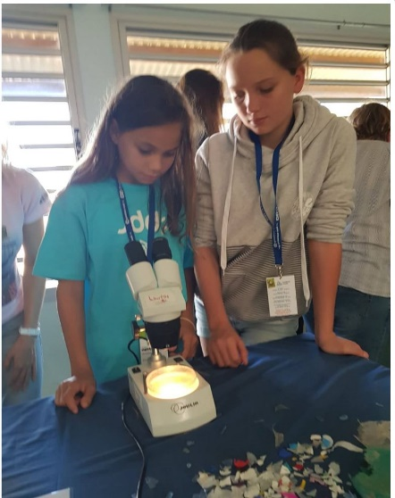
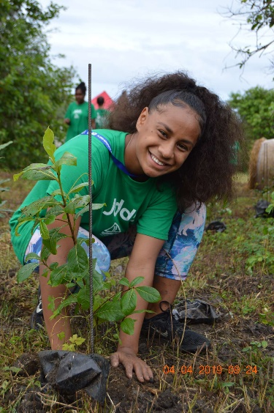
"De la maternelle au lycée, les élèves sont sensibilisés au développement durable et motivés. L’Éducation au Développement Durable (EDD) a un impact sur les comportements, sur la façon de vivre en société". Mais c'est aussi "une philosophie qui ouvre sur le monde et sur l'avenir". JM Blanquer.
L'EDD participe à la mise en œuvre d’une politique à long terme, de formation du futur citoyen, qui a pour objectif d’associer la préservation de l’environnement, l’équité sociale, les atouts culturels et une économie solidaire.
L’EDD, inscrite dans tous les programmes, vise à l’acquisition de connaissances et de capacités pour développer des attitudes responsables, face à nos actes quotidiens et à leurs impacts.
Il y a dans l’EDD, à la fois la volonté d’éduquer à la citoyenneté, et celle de donner à appliquer des connaissances.

Slide 6
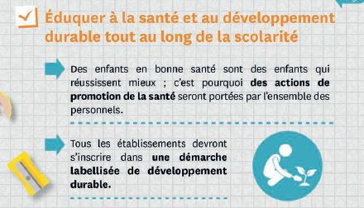

A l’échelle territoriale:
Etablissements et communautés éducatives bénéficient d’une même dynamique depuis :
2013: Genèse du projet académique d’EDD et de l’éco-label calédonien, groupe de travail « l’EDD de la maternelle à la Terminale », élaboration d’une charte coordonnée par la Mission aux Actions Scientifiques et l’association Symbiose. (Validation du gouvernement et du vice-recteur décembre 2013)
2014: Expérimentation de l’éco-label calédonien, accompagnement des établissements pilotes, renforcement des partenariats, formation des personnels.
2015: Harmonisation avec le label E3D national, suivant les directives nationales, 1ere remise de labels E3D, accompagnement et développement du réseau.
2016: Inscription du label E3D au Projet Educatif de la Nouvelle Calédonie (PENC), 2eme promotion E3D.

Slide 7
La charte de labellisation « E3D » de l’académie de Nouvelle-Calédonie a été établie en conformité avec le référentiel national de labellisation (circulaire n° 2015018 du 4-2-2015 parue au BOEN n°6 du 5 février 2015):
« Peut être considéré comme « E3D - École/Établissement en démarche de développement durable » tout établissement scolaire ou toute école engagés dans un projet de développement durable fondé sur la mise en œuvre d'un projet établissant une continuité entre les enseignements, la vie scolaire, la gestion et la maintenance de la structure scolaire tout en s'ouvrant sur l'extérieur par le partenariat ».

Slide 8
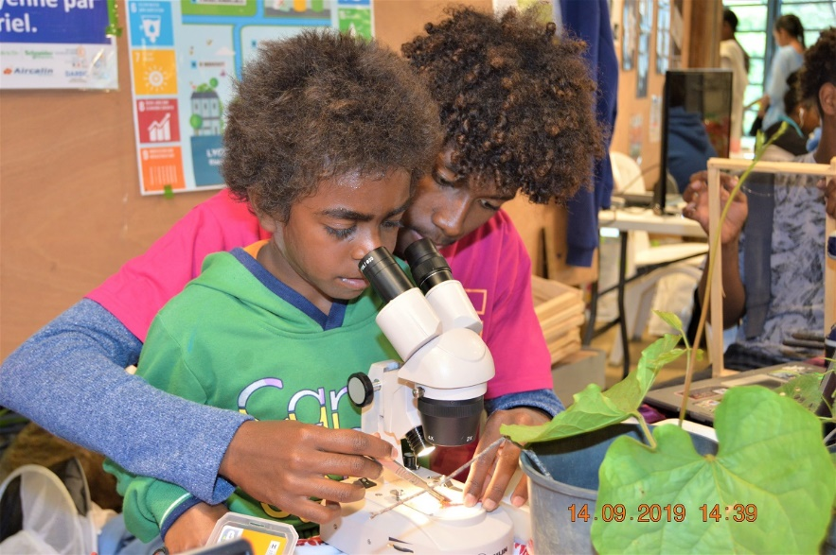
A l’échelle territoriale:
2017: Mise en œuvre du PENC, 50% des établissements du secondaire labellisés.
2018: Mise en œuvre du parcours civique calédonien, l’edd est une des 4 éducations contribuant à l’éducation à la citoyenneté, elle s’associe à l’éducation à la santé, l’éducation morale et civique et à la défense, à l’éducation aux médias et à l’information. Généralisation et approfondissement, 3eme promotion niveau 1 et 2.
2019: 4eme remise de labels, 70% des établissements du secondaire sont entrés en démarche de développement durable.

Slide 9
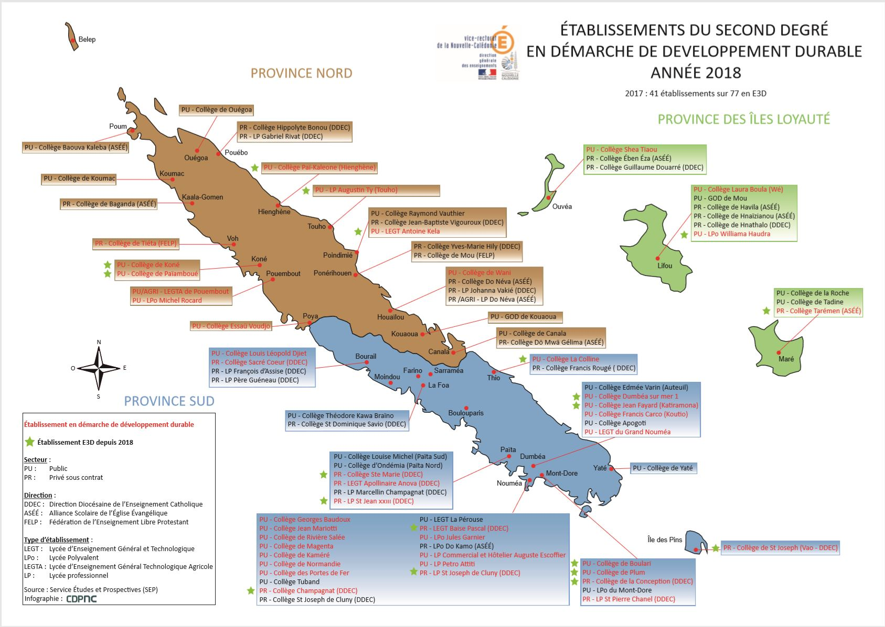
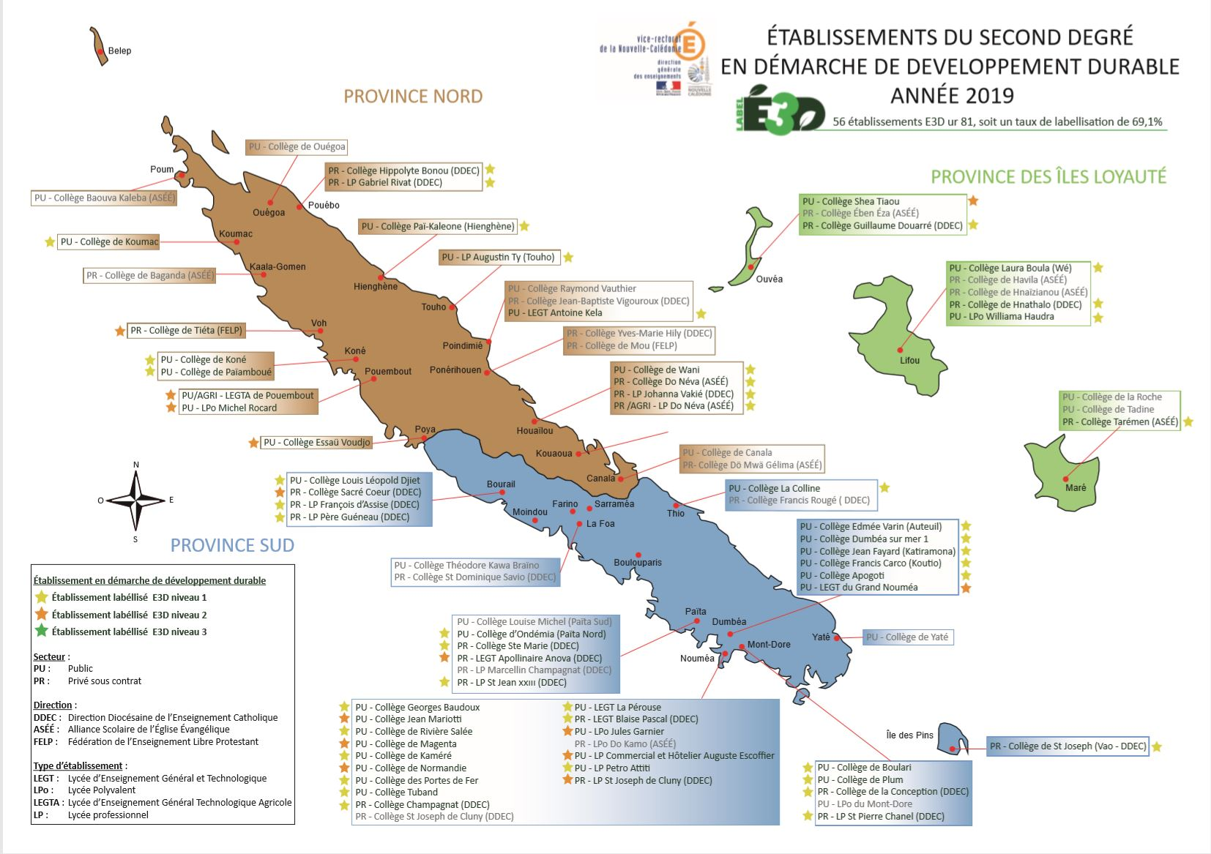

Slide 10




























La charte du label E3D repose sur 3 domaines
Le pilotage de l'éducation au développement durable au sein de l'école ou de l’établissement
L’action pédagogique, éducative et formation
Gestion durable de l'école ou de l'établissement
établissement ou école
Entreprises, industriels
Institutions / Gouvernement
Collectivités
Associations
Organismes
de recherche

Slide 11










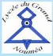

ECOLABELLISATION CALEDONIENNE
  Expérimentation:
  Les 10 établissements pilotes E3D Labellisés en 2015:
      4 collèges, 6 lycées.
Collège de Tiéta

Slide 12

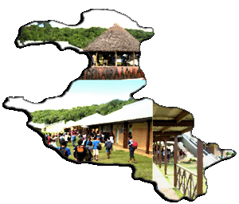










Les 14 établissements labellisés en 2016
Généralisation: 2 écoles - 11 collèges -1 lycée
Ecoles primaires de Népoui et de Saint-Michel
Collège Laura Boula-Lifou

Slide 13











29 Établissements labellisés en 2018
Niveau 1:
13 collèges
Collège de la Conception
Collège de Taremen

Slide 14




12 Établissements labellisés en 2018
Niveau 2:
1 école - 6 collèges - 5 lycées
Ecole primaire de Népoui
Collège de Tiéta

Slide 15







Les établissements labellisés 2018 (suite)
6 lycées
10 Ecoles primaires
Ecole Saint Joseph (Ile des Pins)
Ecole notre dame des anges (Vao)
Ecole de Saint Michel (Ouvea)
Ecole d’Ometteux (Poindimié)
Ecole publique Les cigales (Koné)
Ecole publique d’Atéou (Koné)
Ecole publique de Gohapin (Poya)
Ecole publique de Monfaoué (Poya)
Ecole publique Marcel Carlier (Poya)

Slide 16

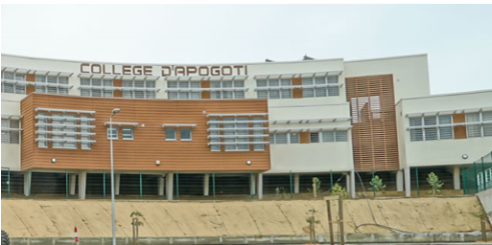




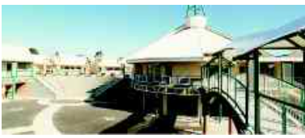

Établissements labellisés en 2019
Niveau 1:
9 collèges
  Collège de Tuband,
  Collège d’Apogoti,
  Collège Gabriel-Païta,
  Collège Hippolyte-Bonou (Pouebo, DDEC),
  Collège Do-Néva (Houailou, ASEE),
  Collège de Nathalo (Lifou, DDEC),
  Collège de Koumac,
  Collège Edmée-Varin,
  Collège Guillaume-Douarré (Ouvéa, DDEC).

Slide 17



Établissements labellisés en 2019
Niveau 1:
Quatre lycées :
  Lycée Lapérouse,
  LP Père-Gueneau (Bourail, DDEC),
  LP Johanna-Vakié (Houailou, DDEC),
  LP Gabriel-Rivat (Pouebo, DDEC).
Quatre écoles :
  École Notre-Dame-de-l’Ile-des-Pins,
  École de Wala (Belep),
  École de Pouebo,
  École St-Joseph-de-Cluny.

Slide 18
3 Établissements labellisés en 2019
Niveau 2:
Collège Jean-Mariotti,
Lycée Commercial et Hôtelier Auguste-Escoffier,
Lycée St-Joseph-de-Cluny

Slide 19
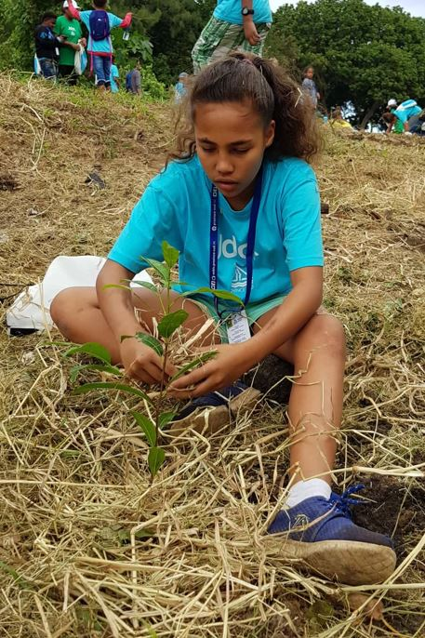
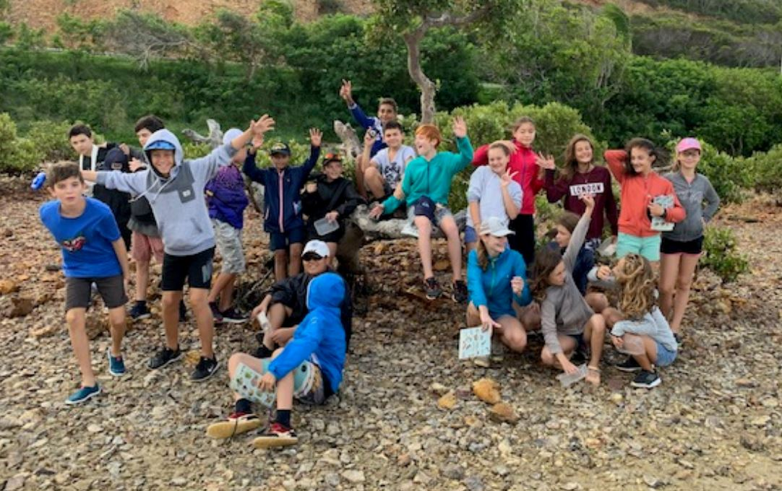
MERCI DE VOTRE ATTENTION

Slide 20
« L’Éducation au Développement Durable (EDD), c’est d’abord une éducation au destin mondial, elle n’est pas un gadget mais bien un outil pédagogique au service des enseignants, (..) elle ne se résume pas à des savoirs, elle s’investit dans une pratique, et est aussi un savoir-faire et un savoir-être. »
Madame la ministre de l’Education Nationale, de l’Enseignement Supérieur et de la Recherche le 4 décembre 2015, COP 21, thematic day ‘ l’Education au développement Durable ‘.

